Slide 1





Loading…
تبدأ حصتنا بعد لحظات..

Slide 3













المادة
الرياضيات
توكلنا على الله
ص 30+ 31
الاربعاء
23-6-1443هـ

Slide 4









ماهو شعورك اليوم

Slide 5






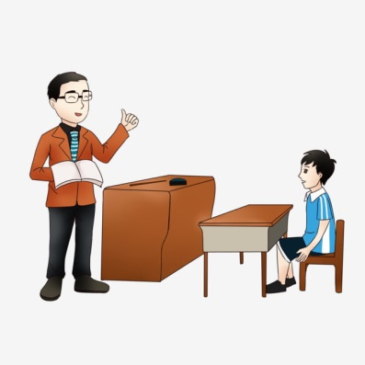









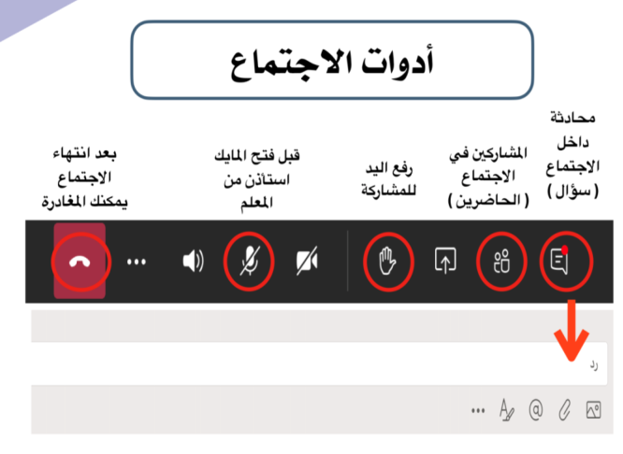





أغلق الصوت
قوانين فصلنا الافتراضي
أَبْتَعِد عَنْ الضّجيج
استمع إلى إجابات
أصدقائي ولا أقاطعهم
انتظر
دورك للمشاركة
أَسْتَمِع بِتِرْكيز
إغلاق المايك وعدم فتحة إلا بسماع أسمي
أًدَوِّن مُلاحَظاتي

Slide 6


أهداف الفصل السابع
استعمل قطع العد
لتوضيح قصص الطرح
أمثل الطرح وجمل الطرح
باستعمال -, =
أُحل المسائلة
برسم صورة
طرح الصفر
وطرح الكل
متعلمينا الأعزاء …
من استعد استمد وزاد نوراً وعلما ,
استعد , جهز ادواتك ....ا
جلس في مكان مريح ومرتب
الرجاء التركيز والاستماع جيداً للشرح
والحل أول بأول
الطرح
الرأسي والافقي
الطرح من الاعداد
من 4 الى12

Slide 7


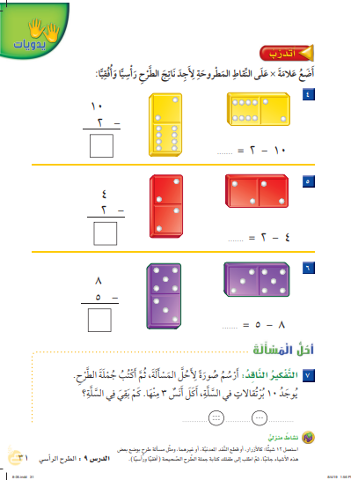
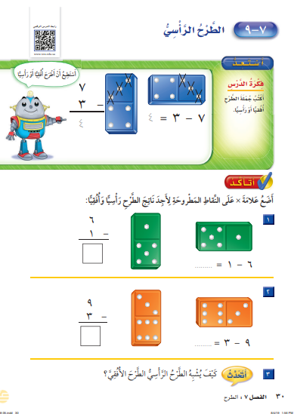
صفحة
30الى 31
23 - 6
الاربعاء
23-6-1443هـ

Slide 8



تسجيل الحضور
المادة
الرياضيات
ص 30 + 31
الاثنين
28-6-1443هـ

Slide 9

فكرة درس اليوم
فكرة الدرس
أكتب جملة الطرح
أفقياً ورأسياً
المفردات
أفقي , رأسي

Slide 10
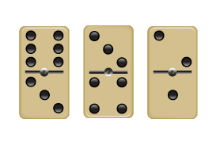




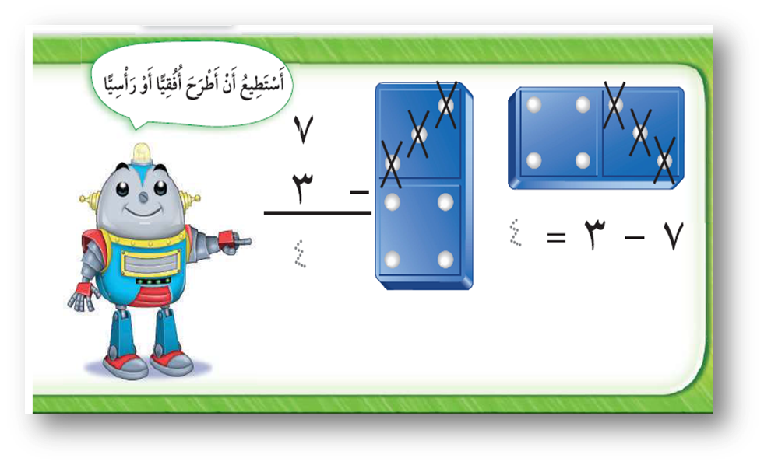


ص 30
7- 9 الطرح الرأسي
23-6-1443هـ
الطرح في قطعة الدومينو الأولى يسمى طرح أفقي ويكتب ناتج الجمع بعد =
الطرح في قطعة الدومينو الثانية يسمى طرح رأسي يكتب ناتج الجمع تحت الخط _
3 دوائر بيضاء
1/ كم عدد الدوائر البيضاء في قطعة الدومينو في اليمين ؟
4 دوائر بيضاء
2/ كم عدد الدوائر البيضاء في قطعة الدومينو في اليسار ؟
7 -3 = 4
3/ ما ناتج جملة الطرح 7 – 3 ؟
7
3
4
3
7
4
3 دوائر بيضاء
5/ كم عدد الدوائر البيضاء في قطعة الدومينو التي في الاعلى؟
4 دوائر بيضاء
6/ كم عدد الدوائر البيضاء في قطعة الدومينو التي في الأسفل؟
7 – 3 = 4
7/ ما ناتج جملة الطرح 7 – 3 ؟

Slide 11








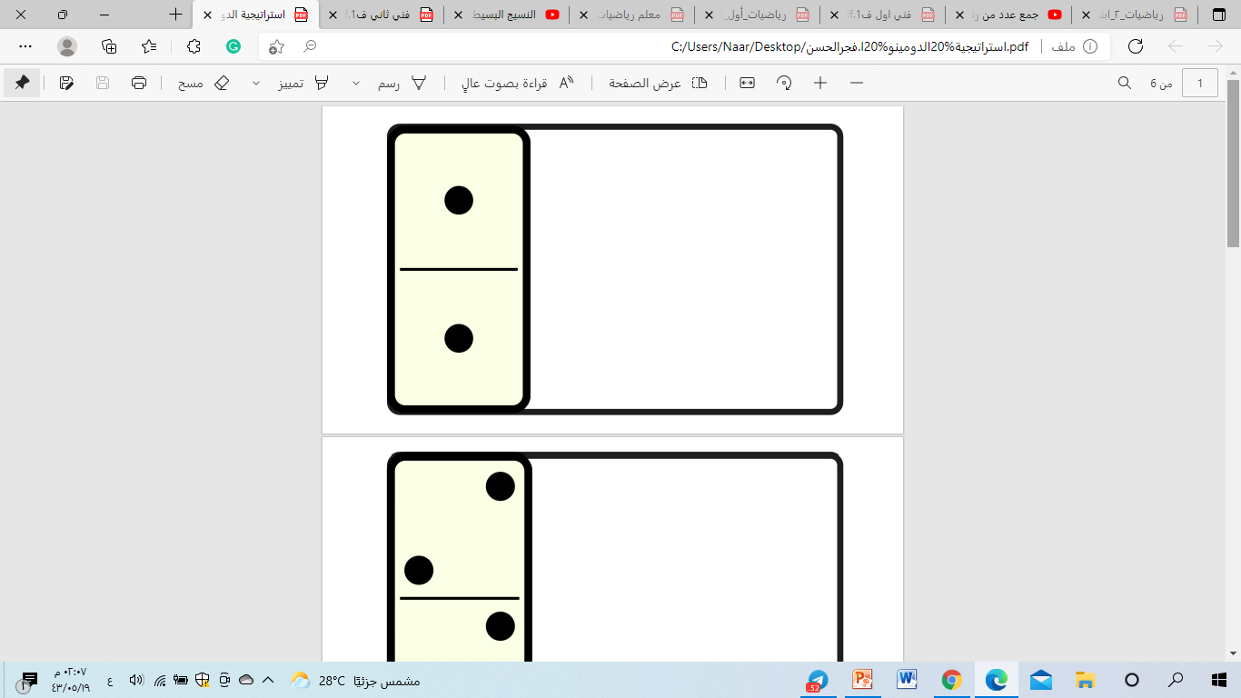




مفهوم أفقي وَ رأسي في طرح الاعداد
اولاً مفهوم الطرح
هو طرح عدد من عدد اخر أصغر منه
مثال اذا كان عند ياسمين 3 وردات و أعطت اخوها إبراهيم وردة ,
فكم يبقى مع ياسمين
=
-
2
=
1
-
3
الطرح الرأسي أو العمودي تكتب الاعداد بالطول فوق بعض ويكتب ناتج الطرح تحت الخط
الطرح الافقي يكتب على السطر ويكتب ناتج الطرح بعد علامة =
3
-
أفقي
_
2
1
=
1
-
3
رأسي
2

Slide 12




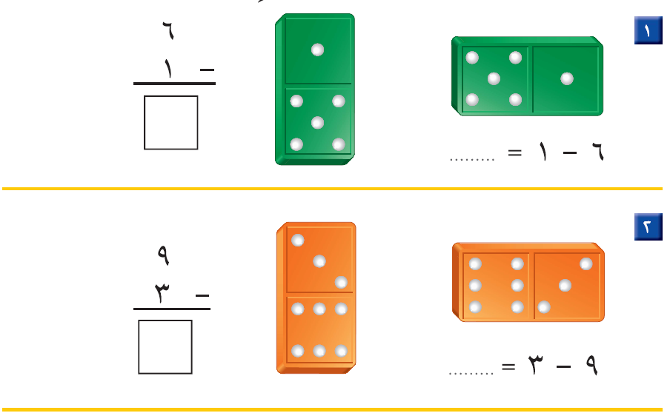
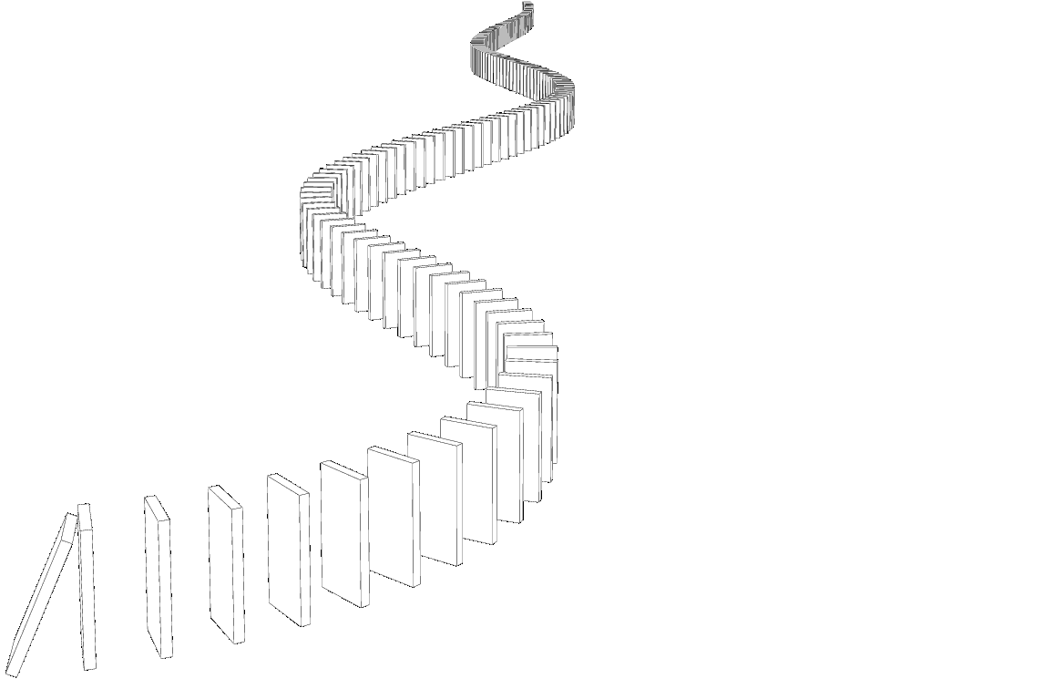


أضع علامة على النقاط المطروحة لأجد ناتج الطرح رأسياً و أفقياً :
_
أفقي
6
رأسي
1
-
5
-
5
=
1
6
_
9
-
3
-
6
6
=
3
9

Slide 13

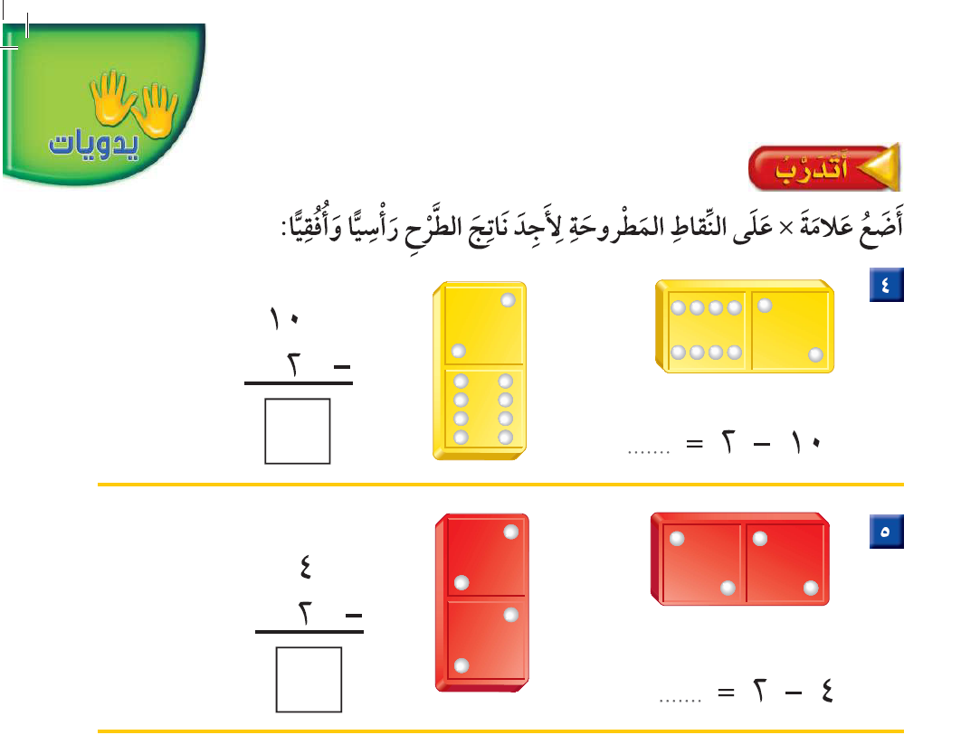


أضع علامة على النقاط المطروحة لأجد ناتج الطرح رأسياً و أفقياً :
_
10
-
2
-
8
=
8
2
10
_
4
-
2
-
2
2
=
2
4

Slide 14




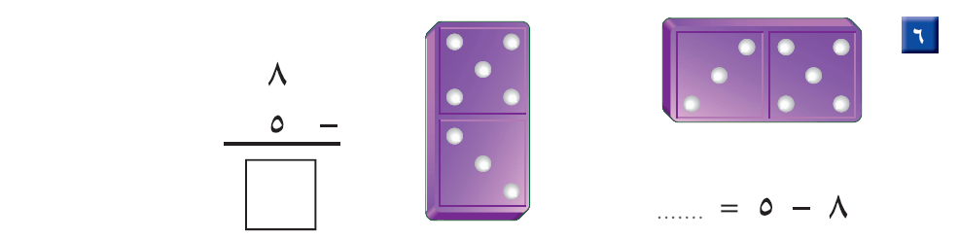
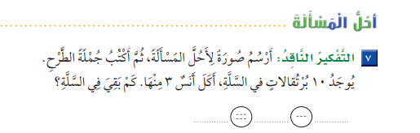




أضع علامة على النقاط المطروحة لأجد ناتج الطرح رأسياً و أفقياً :
_
8
-
5
-
3
3
=
8
5
7
3
10
=
-

Slide 15






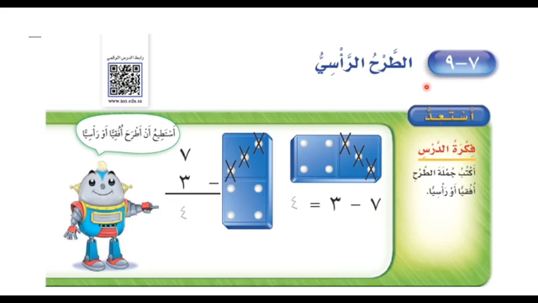





7- 9 الطرح الرأسي
فديو الدرس
شكر خاص للأستاذ الفاضل
@Hassan_Alqarnee
https://www.youtube.com/playlist?list=PLyoodbH_5mVIlRVJAJof8blvnTy0aF9Rr

Slide 16
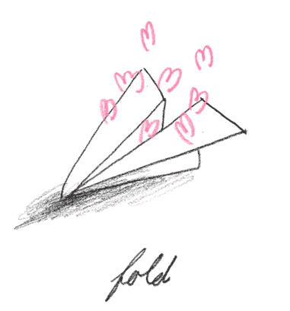


تحدث مع عائلتك
ماذا تعلمنا في درس اليوم ؟
هل اعجبك درس اليوم ؟

Slide 17
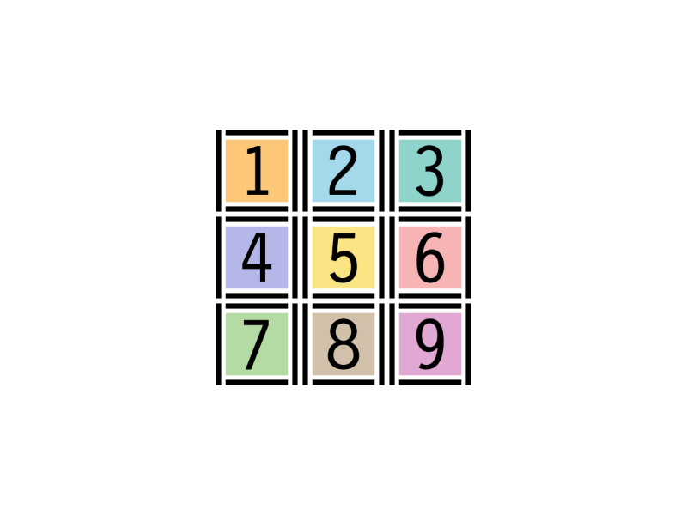






الواجب
حل الواجب في منصة

Slide 18



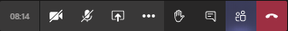



ندعو الله دائماً
... صفي العجيب انتم رائعون...
إلى الْلِقاء أَتَمنى لَكم يَوْمَاً ممتع…..
انتهت حصتنا دمتم بحفظ
الرحمن ورعايته
ننجز العمل بإتقان
نستمتع باقي اليوم
ندعو الله دائماً
لا تنسـوا الضغط على علامة السماعة الحمراء للخروج
Jcliiio

